Slide 1
SITUAÇÃo ATUAL DAS
RADIOS COMUNITÁRIAS NO BRASIL
Audiência Pública
Comissão de Ciência, Tecnologia, Inovação,
Comunicação e Informática (CCT)
Senado Federal
Abril 2017

Slide 2
Sumário
Conceitos
Competências
Atuação da Anatel

Slide 3
Conceitos
Serviço de radiodifusão comunitária é definido como a radiodifusão sonora, em frequência modulada, operada em baixa potência e cobertura restrita, outorgada a fundações e associações comunitárias, sem fins lucrativos, com sede na localidade de prestação do serviço.
Art. 1º da Lei nº 9.612/1998

Slide 4
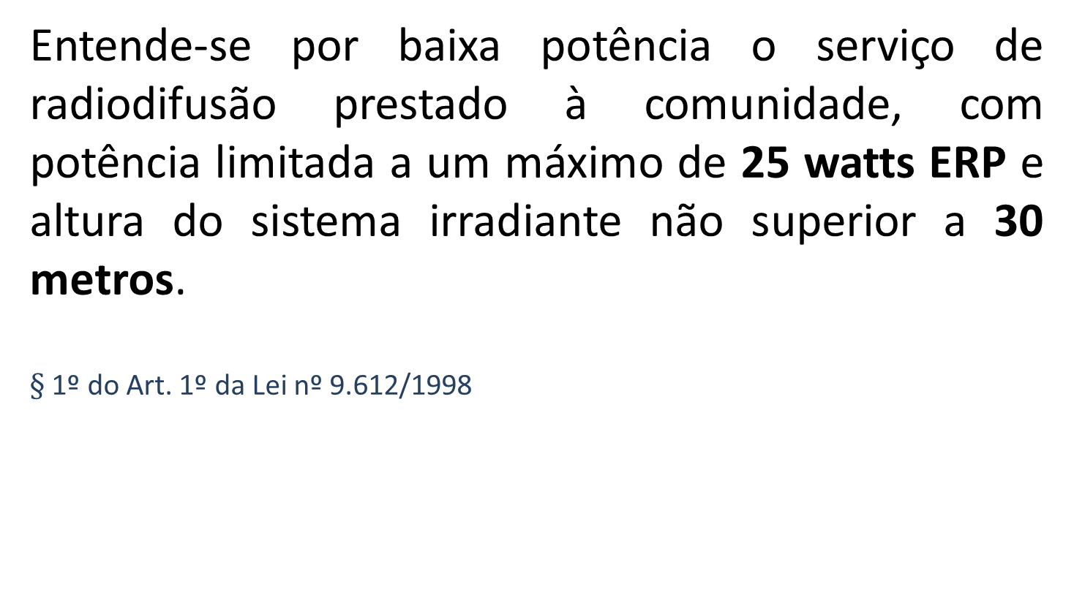
Conceitos
Entende-se por baixa potência o serviço de radiodifusão prestado à comunidade, com potência limitada a um máximo de 25 watts ERP e altura do sistema irradiante não superior a 30 metros.
$§$ 1º do Art. 1º da Lei nº 9.612/1998

Slide 5
Conceitos
Entende-se por cobertura restrita aquela destinada ao atendimento de determinada comunidade de um bairro e/ou vila.
§ 2º do Art. 1º da Lei nº 9.612/1998

Slide 6
Conceitos
A cobertura restrita de uma emissora do RadCom é a área limitada por um raio igual ou inferior a mil metros a partir da antena transmissora, destinada ao atendimento de determinada comunidade de um bairro, uma vila ou uma localidade de pequeno porte.
Art. 6º do Decreto nº 2.615/1998

Slide 7
Competências
Compete à ANATEL:
I - designar, em nível nacional, para utilização do RadCom, um único e específico canal na faixa de freqüências do Serviço de Radiodifusão Sonora em Freqüência Modulada;
II - designar canal alternativo nas regiões onde houver impossibilidade técnica de uso do canal em nível nacional;
III - certificar os equipamentos de transmissão utilizados no RadCom;
IV - fiscalizar a execução do RadCom, em todo o território nacional, no que disser respeito ao uso do espectro radioelétrico.
Art. 10 do Decreto nº 2.615/1998

Slide 8
Competências
Em 2011, Convênio celebrado entre o Ministério das Comunicações e a Anatel estabeleceu:
Delegar à Anatel competência para fiscalizar aspectos relacionados à execução do Serviço de Radiodifusão.

Slide 9
Competências
A entidade autorizada poderá veicular mensagem institucional de patrocinador domiciliado na área de comunidade atendida que colaborar na forma de apoio cultural, vedada a transmissão de propaganda ou publicidade comercial a qualquer título.
Para fins do Serviço de Radiodifusão Comunitária, configura propaganda ou publicidade comercial a divulgação de preços e condições de pagamento.
Art. 106, caput e parágrafo único da Portaria MC nº 4.334/2015

Slide 10
Atuação da Anatel
Uso irregular e Uso não autorizado de RF
Conceitos novos no Regulamento de Uso do Espectro de Radiofrequências (RUE), aprovado pela Resolução nº 671/2016 em relação ao Regulamento anterior, aprovado pela Resolução nº 259/2001.

Slide 11
Atuação da Anatel
Uso irregular de RF
o uso de radiofrequência, faixa ou canal de radiofrequências diverso do autorizado, desde que respeitados os parâmetros previstos nos incisos IV e VII do art. 40;
Art. 40. Da autorização devem constar, no mínimo, os seguintes parâmetros:
IV - área geográfica da autorização de uso de radiofrequências ou a localização da estação (latitude, longitude e um determinado raio em torno das coordenadas, ou área geográfica definida para exploração do serviço de telecomunicações prestado em regime público ou em regime privado ou do serviço de radiodifusão);
VII - indicação do serviço ao qual se associa a autorização de uso das radiofrequências;
inciso I do Art. 58 do RUE, aprovado pela Resolução nº 671/2016

Slide 12
Atuação da Anatel
Uso irregular de RF
o uso de radiofrequência, faixa ou canal de radiofrequências em conformidade com os parâmetros da autorização, mas em desacordo com as características técnicas aprovadas para o funcionamento de estação.
inciso II do Art. 58 do RUE, aprovado pela Resolução nº 671/2016

Slide 13
Atuação da Anatel
Uso irregular de RF
O uso de radiofrequência, faixa ou canal de radiofrequências adicional, na hipótese do inciso I, está sujeito à interrupção cautelar.
Parágrafo único do art. 58 do RUE, aprovado pela Resolução nº 671/2016

Slide 14
Atuação da Anatel
Uso não autorizado de RF
uso de radiofrequência, faixa ou canal de radiofrequências por interessado que não possua autorização; ou,
inciso I do Art. 59 do RUE, aprovado pela Resolução nº 671/2016

Slide 15
Atuação da Anatel
Uso não autorizado de RF
o uso da radiofrequência, faixa ou canal de radiofrequências autorizada, mas em desconformidade com qualquer dos parâmetros previstos nos incisos IV e VII do art. 40.
Art. 40. Da autorização devem constar, no mínimo, os seguintes parâmetros:
IV - área geográfica da autorização de uso de radiofrequências ou a localização da estação (latitude, longitude e um determinado raio em torno das coordenadas, ou área geográfica definida para exploração do serviço de telecomunicações prestado em regime público ou em regime privado ou do serviço de radiodifusão);
VII - indicação do serviço ao qual se associa a autorização de uso das radiofrequências;
inciso II do Art. 59 do RUE, aprovado pela Resolução nº 671/2016

Slide 16
Atuação da Anatel
Em 2016, a Anatel realizou 8,5 mil ações de fiscalização, das quais:
  1,8 mil tiveram o objetivo de verificar a prestação de serviço sem outorga e/ou sem autorização para uso do espectro
Esse trabalho resultou na interrupção de 463 estações não outorgadas
Mais de 15% das estações interrompidas estavam no Estado de São Paulo

Slide 17
Atuação da Anatel
Estações Interrompidas
Ano | Radiodifusão |  |  |  | Telecomunicações | Total
 | Total | <=25 watts | >25 watts | Sem registro de potência
2011 | 692 | 283 | 329 | 80 | 560 | 1.252
2012 | 654 | 260 | 320 | 74 | 535 | 1.189
2013 | 426 | 177 | 196 | 53 | 228 | 654
2014 | 353 | 150 | 136 | 67 | 310 | 663
2015 | 269 | 98 | 97 | 74 | 318 | 587
2016 | 201 | 67 | 79 | 55 | 262 | 463

Slide 18
OBRIGADO
Marcus Vinícius Paolucci
Chefe da Assessoria Técnica
Agência Nacional de Telecomunicações
paolucci@anatel.gov.br

